Slide 1
KEMAGNETAN
Jajang Bayu Kelana, M.Pd

Slide 2
Pengertian Magnet
Magnet ialah sejenis logam yang dapat menarik benda-benda tertentu, biasa juga dikenali dengan nama besi berani. Kata magnet berasal dari bahasa Greek “Magnitis Lithos” yang berarti “batu magnesia”. Disebut demikian karena mula-mula magnet di jumpai di daerah Magnesia yang didekatnya di temukan biji besi Fe₃o₄ yang dapat menarik benda-benda besi lainnya.

Slide 3
Magnet
Magnet Alam
Magnet Buatan

Slide 4
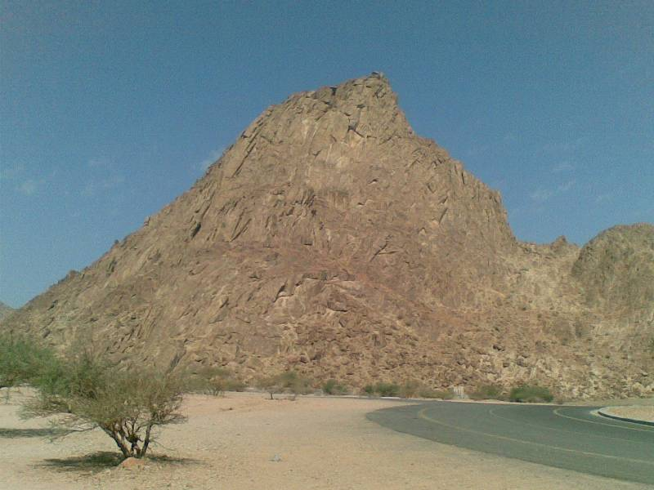
Magnet alam
Contoh Magnet Alam adalah Gunung Ida yang ada di Magnesia.

Slide 5
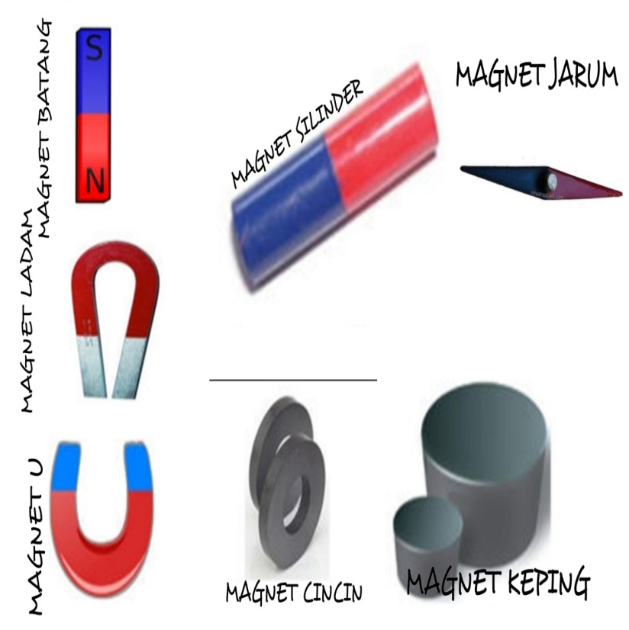
MAGNET BUATAN
Batang
Ladam
Cincin
Keping
Jarum
Silinder
Magnet U

Slide 6
Sifat Magnet
Magnetik
Non Magnetik

Slide 7
Apa Saja Benda Magnetik dan Non Magnetik Itu ?

Slide 8
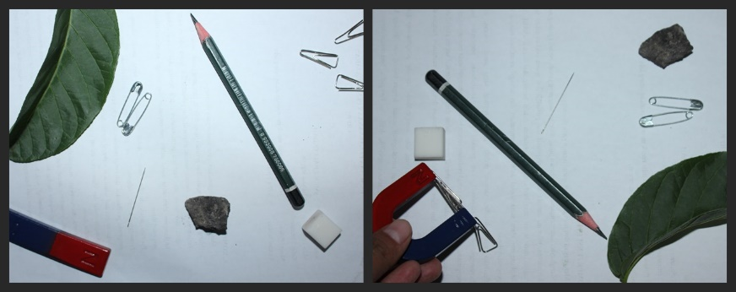
Mengelompokan Benda Magnetik
dan Non Magnetik
Sediakan magnet
Sediakan benda-benda kecil, seperti klip kertas, pensil, penghapus karet, kerikil, jarum, peniti dan daun.
Dekatkan magnet pada benda-benda kecil tersebut.

Slide 9
Nama Benda | Dapat Ditarik Magnet (Magnetik) | Tidak Dapat Ditarik Magnet (Nonmagnetik)
Klip Kertas
Pensil
Penghapus Karet
Kerikil
Jarum
Peniti
Daun

Slide 10
Kutub Magnet Senama dan Tidak Senama
Sediakan dua buah magnet.
Dekatkan ujung magnet 1 berkutub utara dengan ujung magnet 2 berkutub selatan.
Dekatkan ujung magnet 1 berkutub Selatan dengan ujung magnet 2 berkutub utara
Dekatkan ujung magnet 1 berkutub utara dengan ujung magnet 2 berkutub utara.
Dekatkan ujung magnet 1 berkutub selatan dengan ujung magnet 2 berkutub selatan.

Slide 11
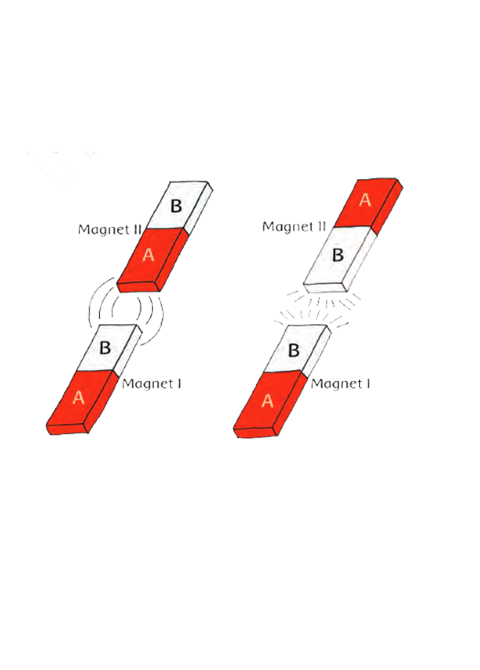
Kegiatan | Hasil
Dekatkan ujung magnet 1 berkutub utara dengan ujung magnet 2 berkutub selatan. | Tarik-Menarik
Dekatkan ujung magnet 1 berkutub Selatan dengan ujung magnet 2 berkutub utara | Tarik-Menarik
Dekatkan ujung magnet 1 berkutub utara dengan ujung magnet 2 berkutub utara. | Tolak-Menolak
Dekatkan ujung magnet 1 berkutub selatan dengan ujung magnet 2 berkutub selatan. | Tolak Menolak

Slide 12
Membuat Magnet Sederhana
Induksi
Menggosok
Mengalirkan Arus Listrik

Slide 13
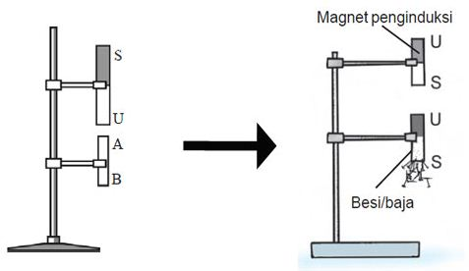
INDUKSI

Slide 14
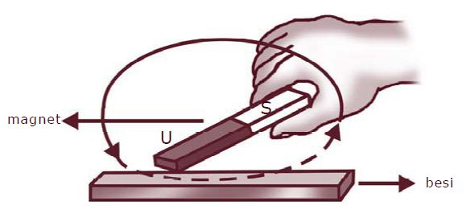
menggosok

Slide 15
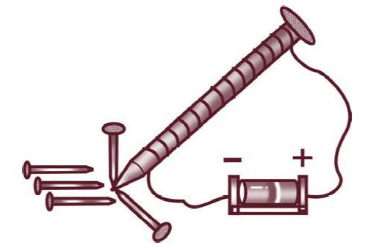
MENGALIRKAN ARUS LISTRIK

Slide 16
Kegunaan Magnet dalam Kehidupan Sehari-hari
Untuk membuat gunting, drei,kompas, tempat pensil, mainan anak, dan lain-lain.
Magnet juga dipakai dalam alat alat listrik, motor, dinamo, bel listrik dan telepon.
Pada mesin derek terdapat magnet listrik yang berguna untuk menarik dan memindahkan besi tua dan lembaran-lembaran besi. Sifat kemagnetan dari magnet listrik hanya sementara. Bila arus listrik diputus, sifat kemagnetanya hilang sehingga beban yang menempel akan jatuh.
Ujung gunting untuk memudahkan mengambil jarum jahit.
Bel listrik untuk menggerakkan pemukul lonceng.
Papan catur agar buah catur tidak mudah terguling.
Kompas sebagai penunjuk arah utara-selatan.
Alat untuk mengangkut benda-benda dari besi.

